Slide 1
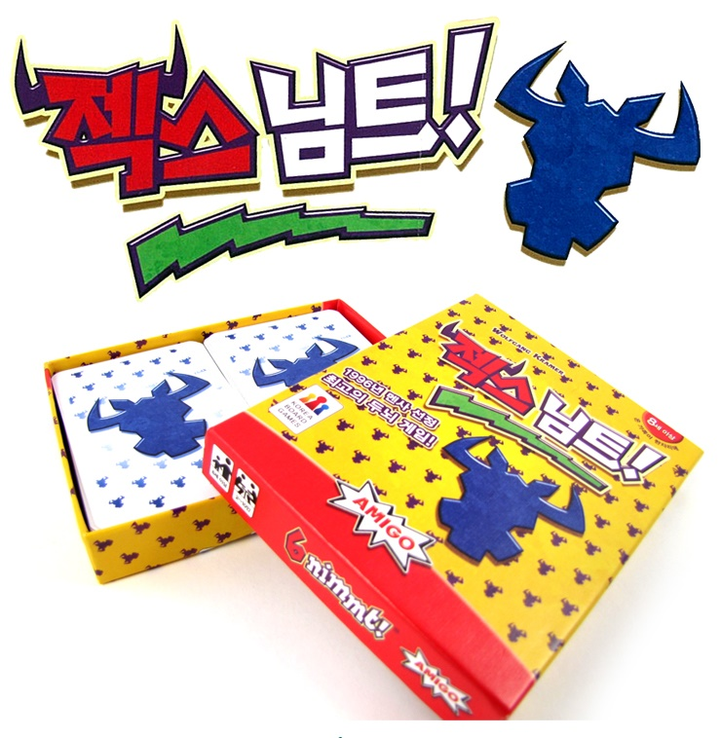

Slide 2
게임 소개
게임 전 알아보기 / 준비
게임 방법
추천 게임

Slide 3
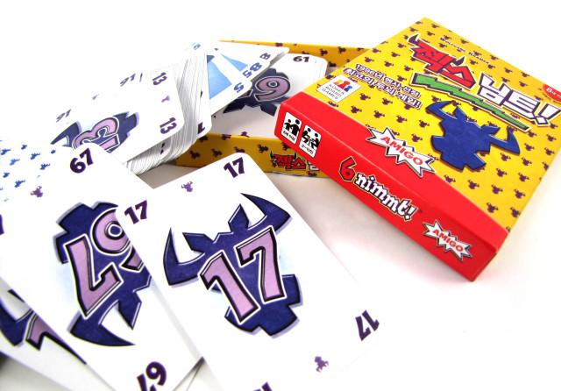
1
게임 소개
1. 멘사 선정 최고의 두뇌 게임
2. 규칙에 따라 카드를 놓다가
여섯 번째 카드를 낸 사람은 벌점!
최대한 벌점을 피하는 게임
3. 104장의 숫자카드와 최대 열 명까지
함께 즐길 수 있는 게임

Slide 4

2
게임 전 알아보기
정렬 : 자료(데이터)를 일정한 기준에 따라 순서대로 나열하는 것
책장에 책을 꽂아둘 때 어떤 방법으로 책을 정리할 수 있을까요?
책의 크기나 모양, 색상에 따라 분류할 수도 있고,
책의 제목을 기준으로 ‘가나다’순으로 정리할 수도 있습니다.
컴퓨터 또한 자료를 표시할 때 일정한 기준에 따라
정렬하여 나타낼 수 있습니다.
‘가나다’ 혹은 알파벳 순서, 파일의 크기나 유형,
파일이 생성되거나 수정된 날짜 순으로 볼 수 있습니다.
오름차순은 바로 숫자나 문자를 작은 것부터 큰 것까지 차례대로
정렬하는 것을 말하며, 내림차순은 그 반대입니다.

Slide 5
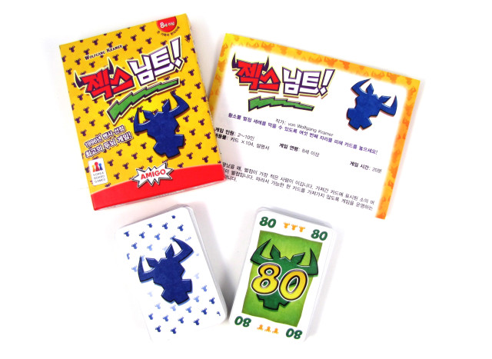
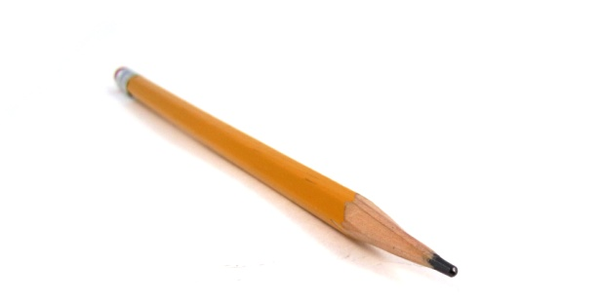
2
게임준비
숫자 1~104까지 적힌 카드
점수 기록을 위한
종이와 연필을 준비합니다.

Slide 6
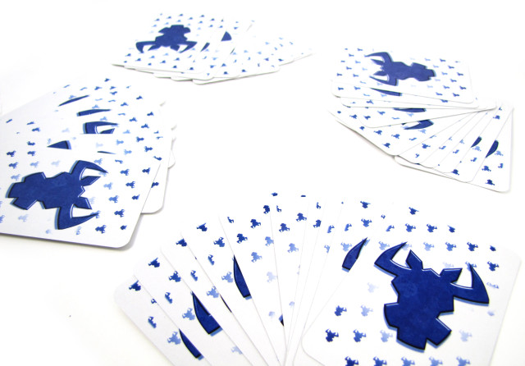
2
게임준비
카드를 잘 섞고 10장씩
각각 나누어 줍니다.
받은 카드는 혼자 봅니다.

Slide 7
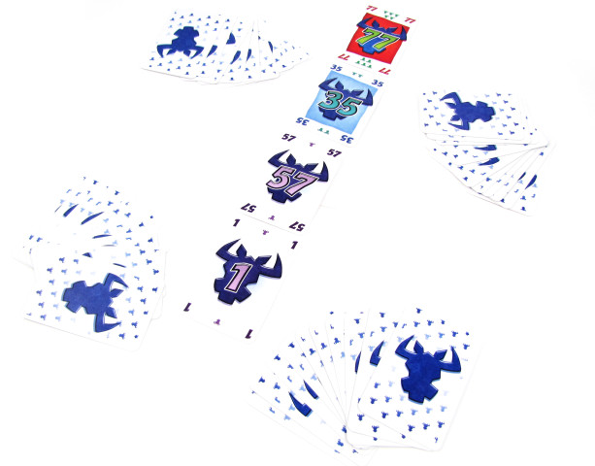
2
게임준비
남은 카드 중 4장은
세로로 펼쳐놓고
남은 카드는 게임에서
사용하지 않습니다.
각각의 줄에는 카드 5장까지만
놓을 수 있고 4개의 줄로만 진행됩니다.

Slide 8




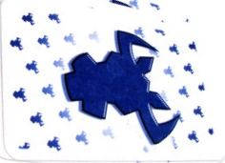
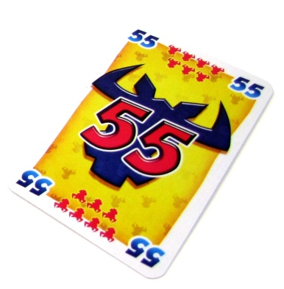
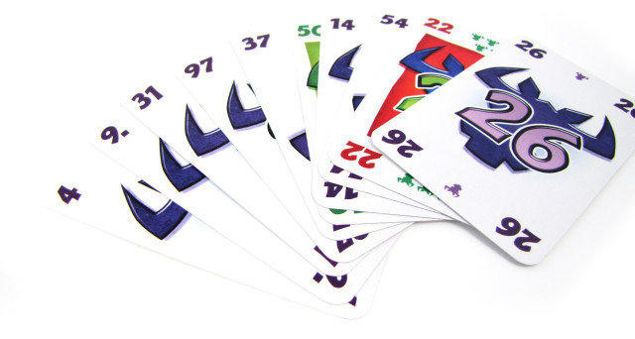

3
게임 방법 - 카드내기
자신이 가진 카드 중 한 장을
뒷면이 보이게 내려놓고,
모두 선택을 마쳤다면
동시에 카드 앞면을 공개합니다.

Slide 9
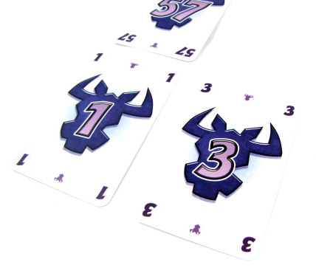
3
게임 방법 – 카드놓기 규칙1
오름차순으로
카드에 적힌 숫자가
왼쪽에서 오른쪽으로 갈수록
점점 커지도록 놓아야 합니다.

Slide 10
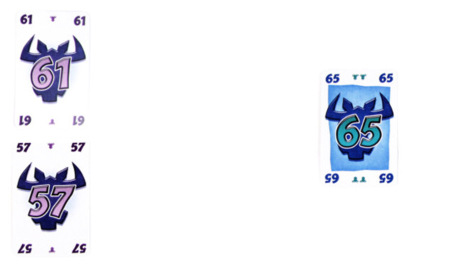
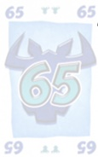
3
게임 방법 – 카드놓기 규칙2
차이가 가장 작은 줄에
놓으려는 카드의 숫자보다
작은 수의 카드로 끝나는 줄이
둘 이상일 때에는,
차이가 가장 작은 쪽에
놓아야 합니다.

Slide 11






3
게임 방법 - 카드놓기
가진 카드를 공개 후
앞선 2개의 규칙에 맞게
카드를 모두 놓습니다.
모든 카드를 놓았다면 해당 라운드를
마치고 다시 카드내기 단계를
진행합니다.

Slide 12







3
게임 방법 – 카드 가져가기
완성된 줄
1줄에 카드 5장이 놓이면 완성됩니다.
6번째 카드를 놓아야 하는 사람은
그 줄에 놓인 카드 5장을 가져갑니다.
자기가 낸 카드는 새로운 줄의
첫 번째 카드가 됩니다.

Slide 13

3
게임 방법 – 카드 가져가기
너무 낮은 숫자의 카드
어떤 줄에도 놓을 수 없는
낮은 숫자의 카드는 한 줄을 골라
그 줄에 있는 카드를 모두 가져가고,
자기가 낸 카드는 새로운 줄의
첫 번째 카드가 됩니다.

Slide 14
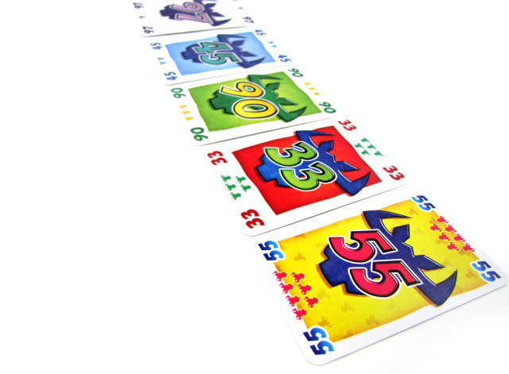
3
게임 방법
벌점 – 가져온 모든 카드
카드에 표시되어 있는
소의 머리 수가 벌점입니다.
벌점은 1~3점, 5점, 7점이 있습니다.
가져온 벌점 카드는 뒷면이 위로 오게
자기 앞에 더미를 만들어 둡니다.
(벌점 카드를 손에 들지 않습니다)

Slide 15
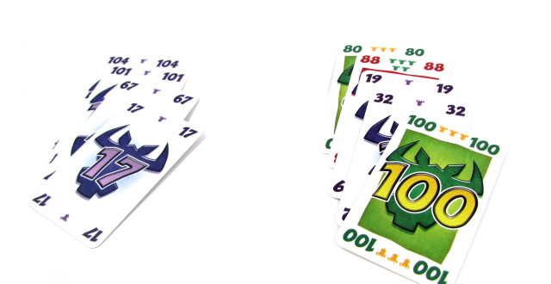
3
게임 방법 – 종료
벌점 4점, 승!
벌점 13점, 패!
손에 든 카드 10장을 모두 사용하면
각자의 벌점을 계산합니다.
단판의 경우 벌점이 가장
적은 사람이 이깁니다.
기본게임은 66점을 초과한 사람이
있으면 게임이 끝나며 벌점이 가장 적으면 이깁니다.
초과한 사람이 없으면 벌점을 기록 후 게임을 계속 진행합니다.

Slide 16
3
게임 방법 – 게임 진행1

Slide 17
3
게임 방법 – 게임 진행2

Slide 18

3
게임 방법 – 게임 진행3

Slide 19

3
게임 방법 – 게임 진행4
벌점2점
벌점 11점

Slide 21
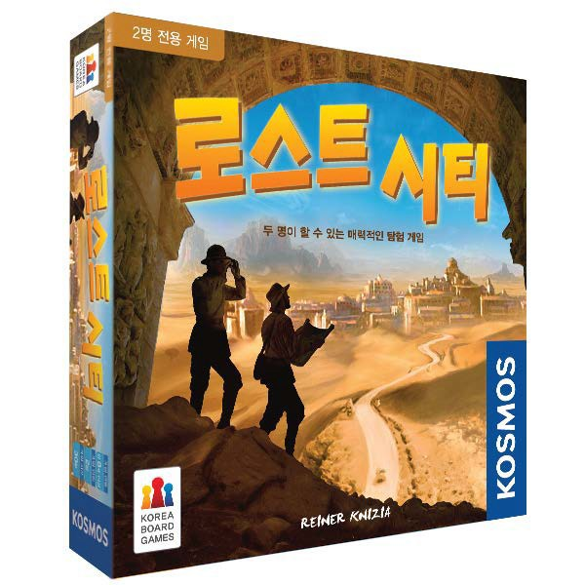
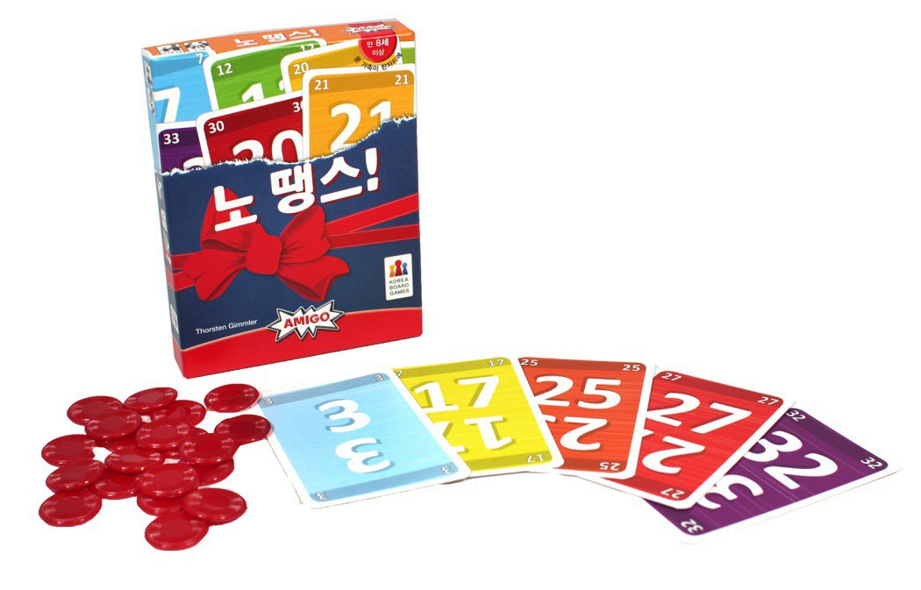
4
추천 게임 – 비슷한 룰의 다른 게임
오름차순 카드게임
오름차순 벌점 줄이기
5대 유적을 탐험하는
2인용 게임의 명작
간단하고 묘미있는
눈치 작전 카드 경매

